Slide 1
Logo
停车场车位管理系统
ParkingLot System

Slide 2



行业PPT模板http://www.1ppt.com/hangye/
目录
CATALOG
系统背景
Product overview
系统介绍
Product function
系统演示
Product advantage

Slide 3

系统背景
Product overview

Slide 4




系统背景
Product overview
停车场车位管理系统
Please enter the title
现实中的一些困扰人们的问题：
在停车场中，因为车主的视野受限，不容易找到车位。
解决办法：
通过系统检测车位，在停车场入口处提供车位路径，快速定位车位。

Slide 5
系统背景
Product overview
系统建模转化
Please enter the title
因为设备、场地的限制，将问题进行建模转化
(1) 停车场进出摄像头： 通过人为的输入车牌图片来替代
(2) 在停车场门口大屏幕显示路径 ： 转化为在屏幕显示具体路径

Slide 6
系统介绍
Product function

Slide 7
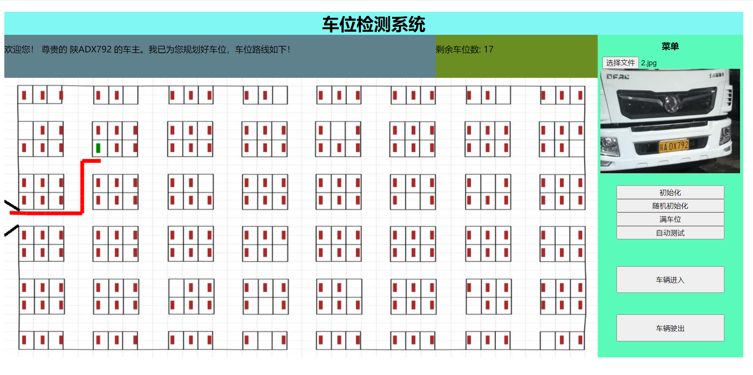
系统介绍
Product overview
系统界面：
(1)车主信息提示
(2) 车位、路径显示
(3) 系统功能界面

Slide 8
系统介绍
Product overview
停车场车位管理系统
Please enter the title
车位管理系统三大核心功能：
(1) 检测车辆进出
(2) 识别车位，给出较近的车位路径
(3) 计算车费

Slide 9



系统介绍
Product overview
停车检测系统关键难点：
识别车牌方式？
车辆路径获取方式？
前后端交互方式？

Slide 10
系统介绍
Product overview
停车检测系统关键难点：
识别车牌方式？
车辆路径获取方式？
前后端交互方式？
调用百度车牌识别API
采用图的数据结构，使用Dijkstra进行搜索
使用nodejs进行前后端交互，对数据库进行操作

Slide 11
系统演示
Product function

Slide 12
系统演示
Product overview
停车检测系统演示部分：
边界演示
随机车位演示
1.初始化情况
2.满车位情况
1.随机初始化车位
2.自动测试

Slide 13
边界演示
Product overview
边界演示
1.初始化情况
当车辆进入的时候，会安排最近的车位
2.满车位情况
当车辆进入的时候，会提示车主没有车位

Slide 14
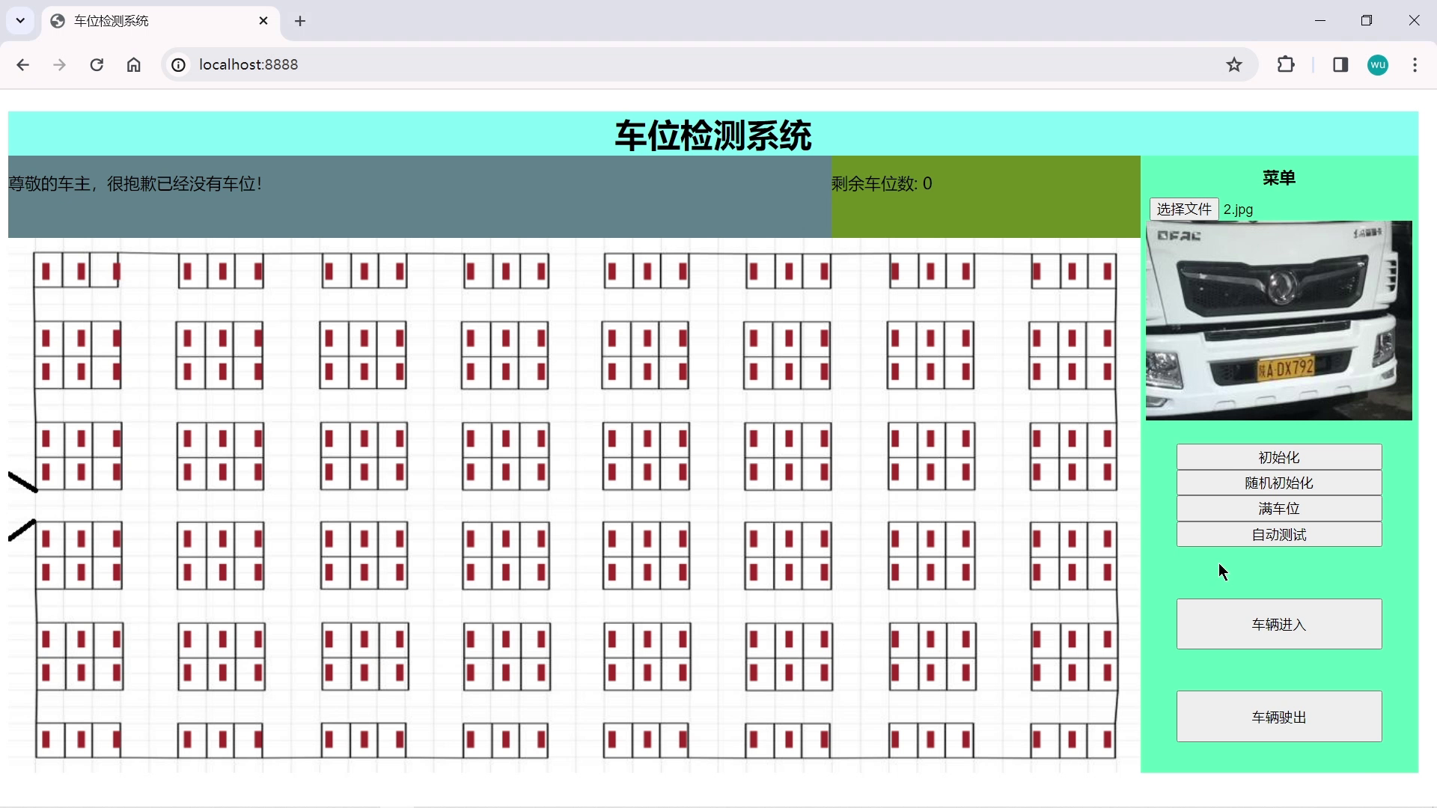
边界演示
Thanks for watching

Slide 15
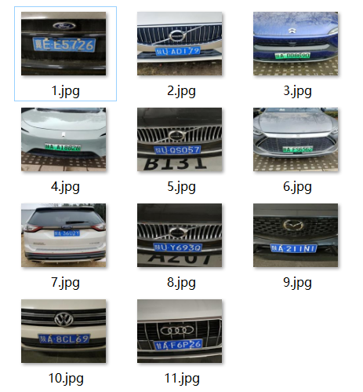
随机车位自动演示
Product overview
随机车位自动演示
1.随机初始化车位
随机初始化10个车位
2.自动测试
系统会读取文件夹中11个车辆，自动化测试

Slide 16

随机车位自动演示
Thanks for watching

Slide 17
谢谢观看
Thanks for watching

